Slide 1
La Comida de San Cristobal de las Casas, Mexico
julio 2015

Slide 2
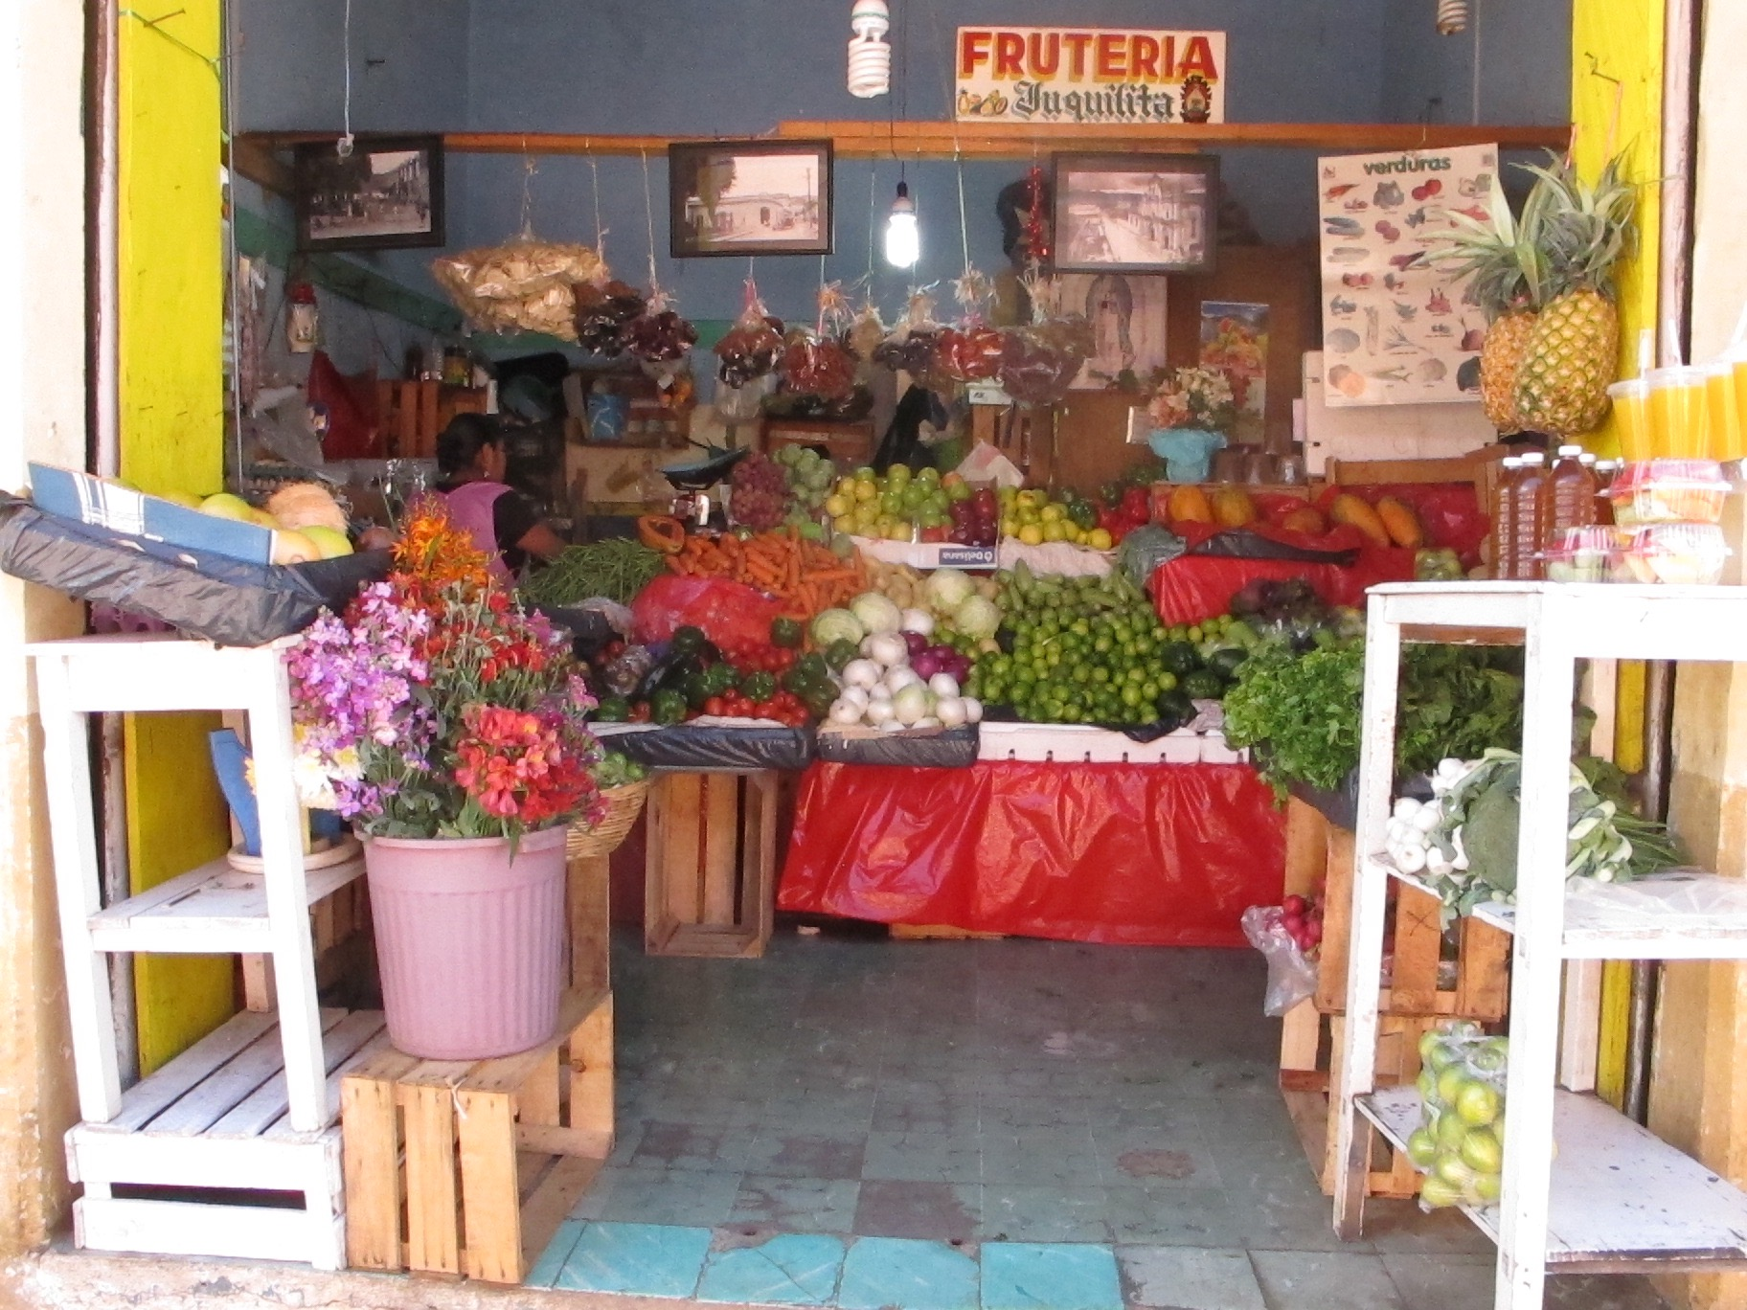
Una fruteria es una tienda de frutas y verduras

Slide 3
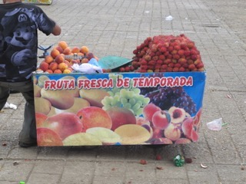
el ranbutan
los duraznos

Slide 4
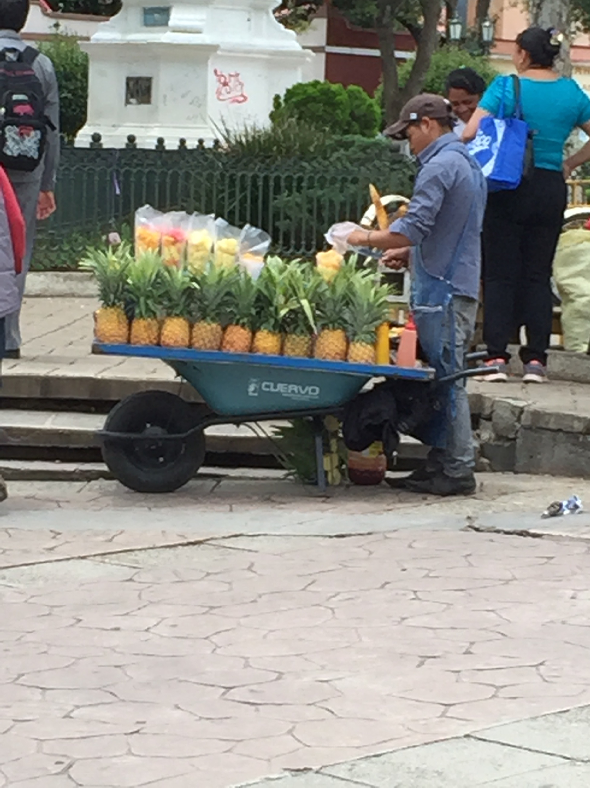
unas piñas

Slide 5
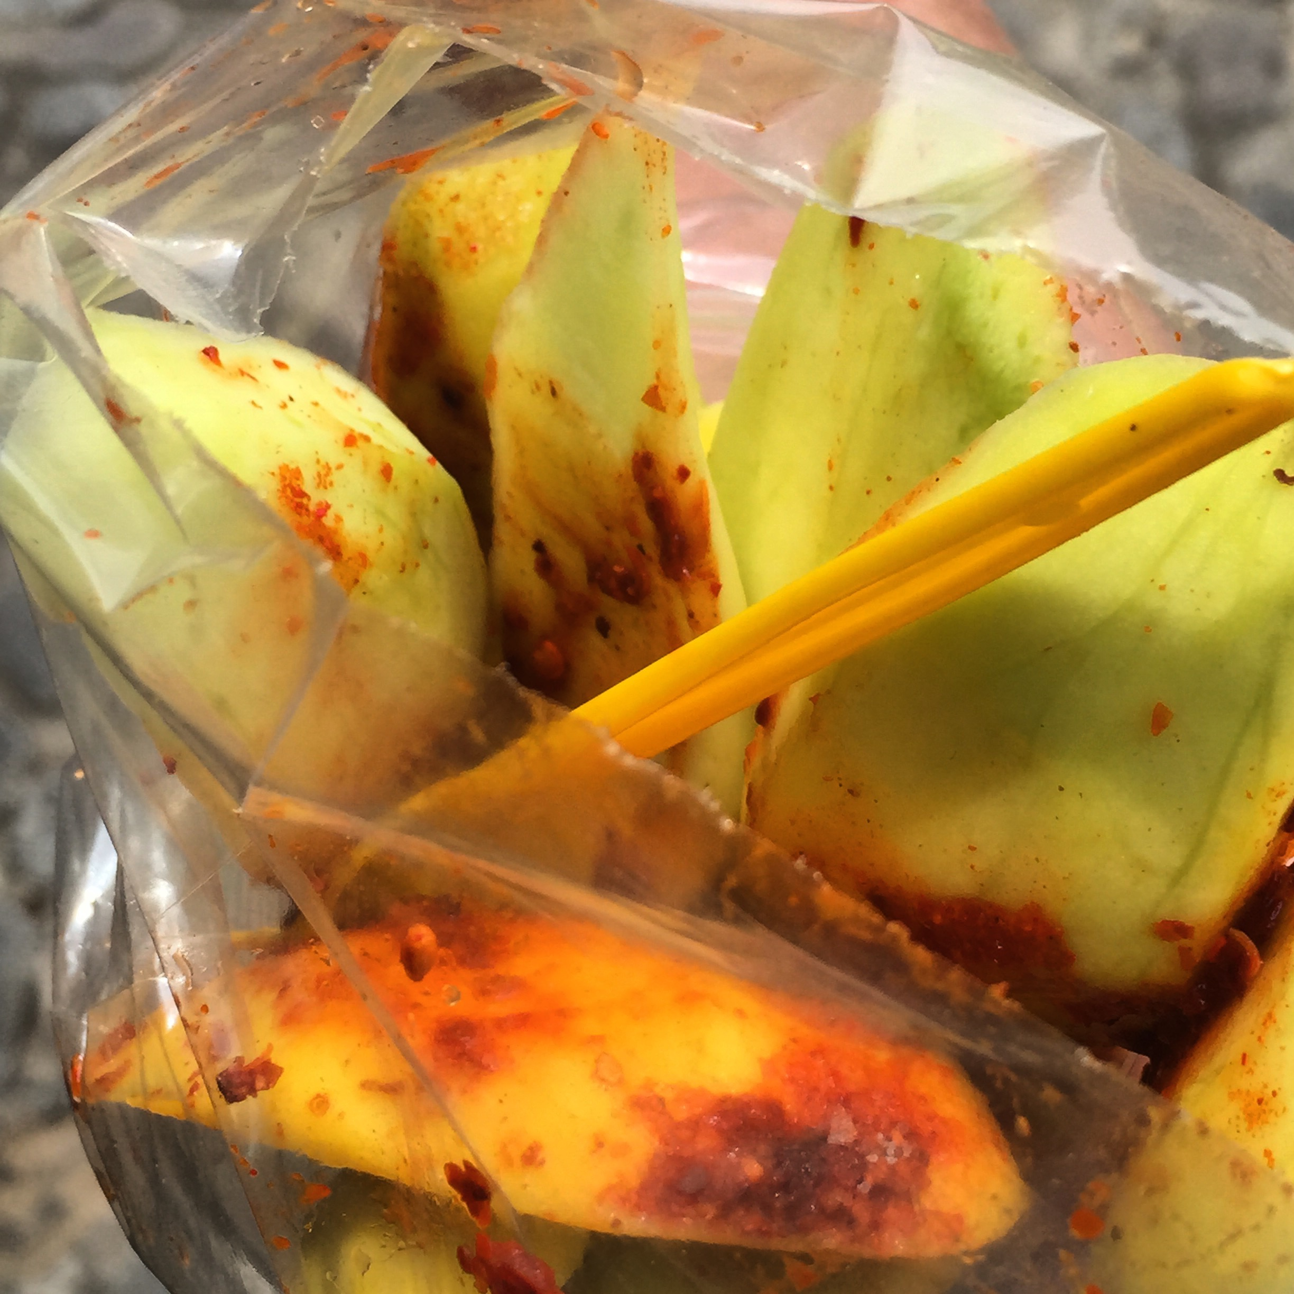
Mango verde con chile

Slide 6
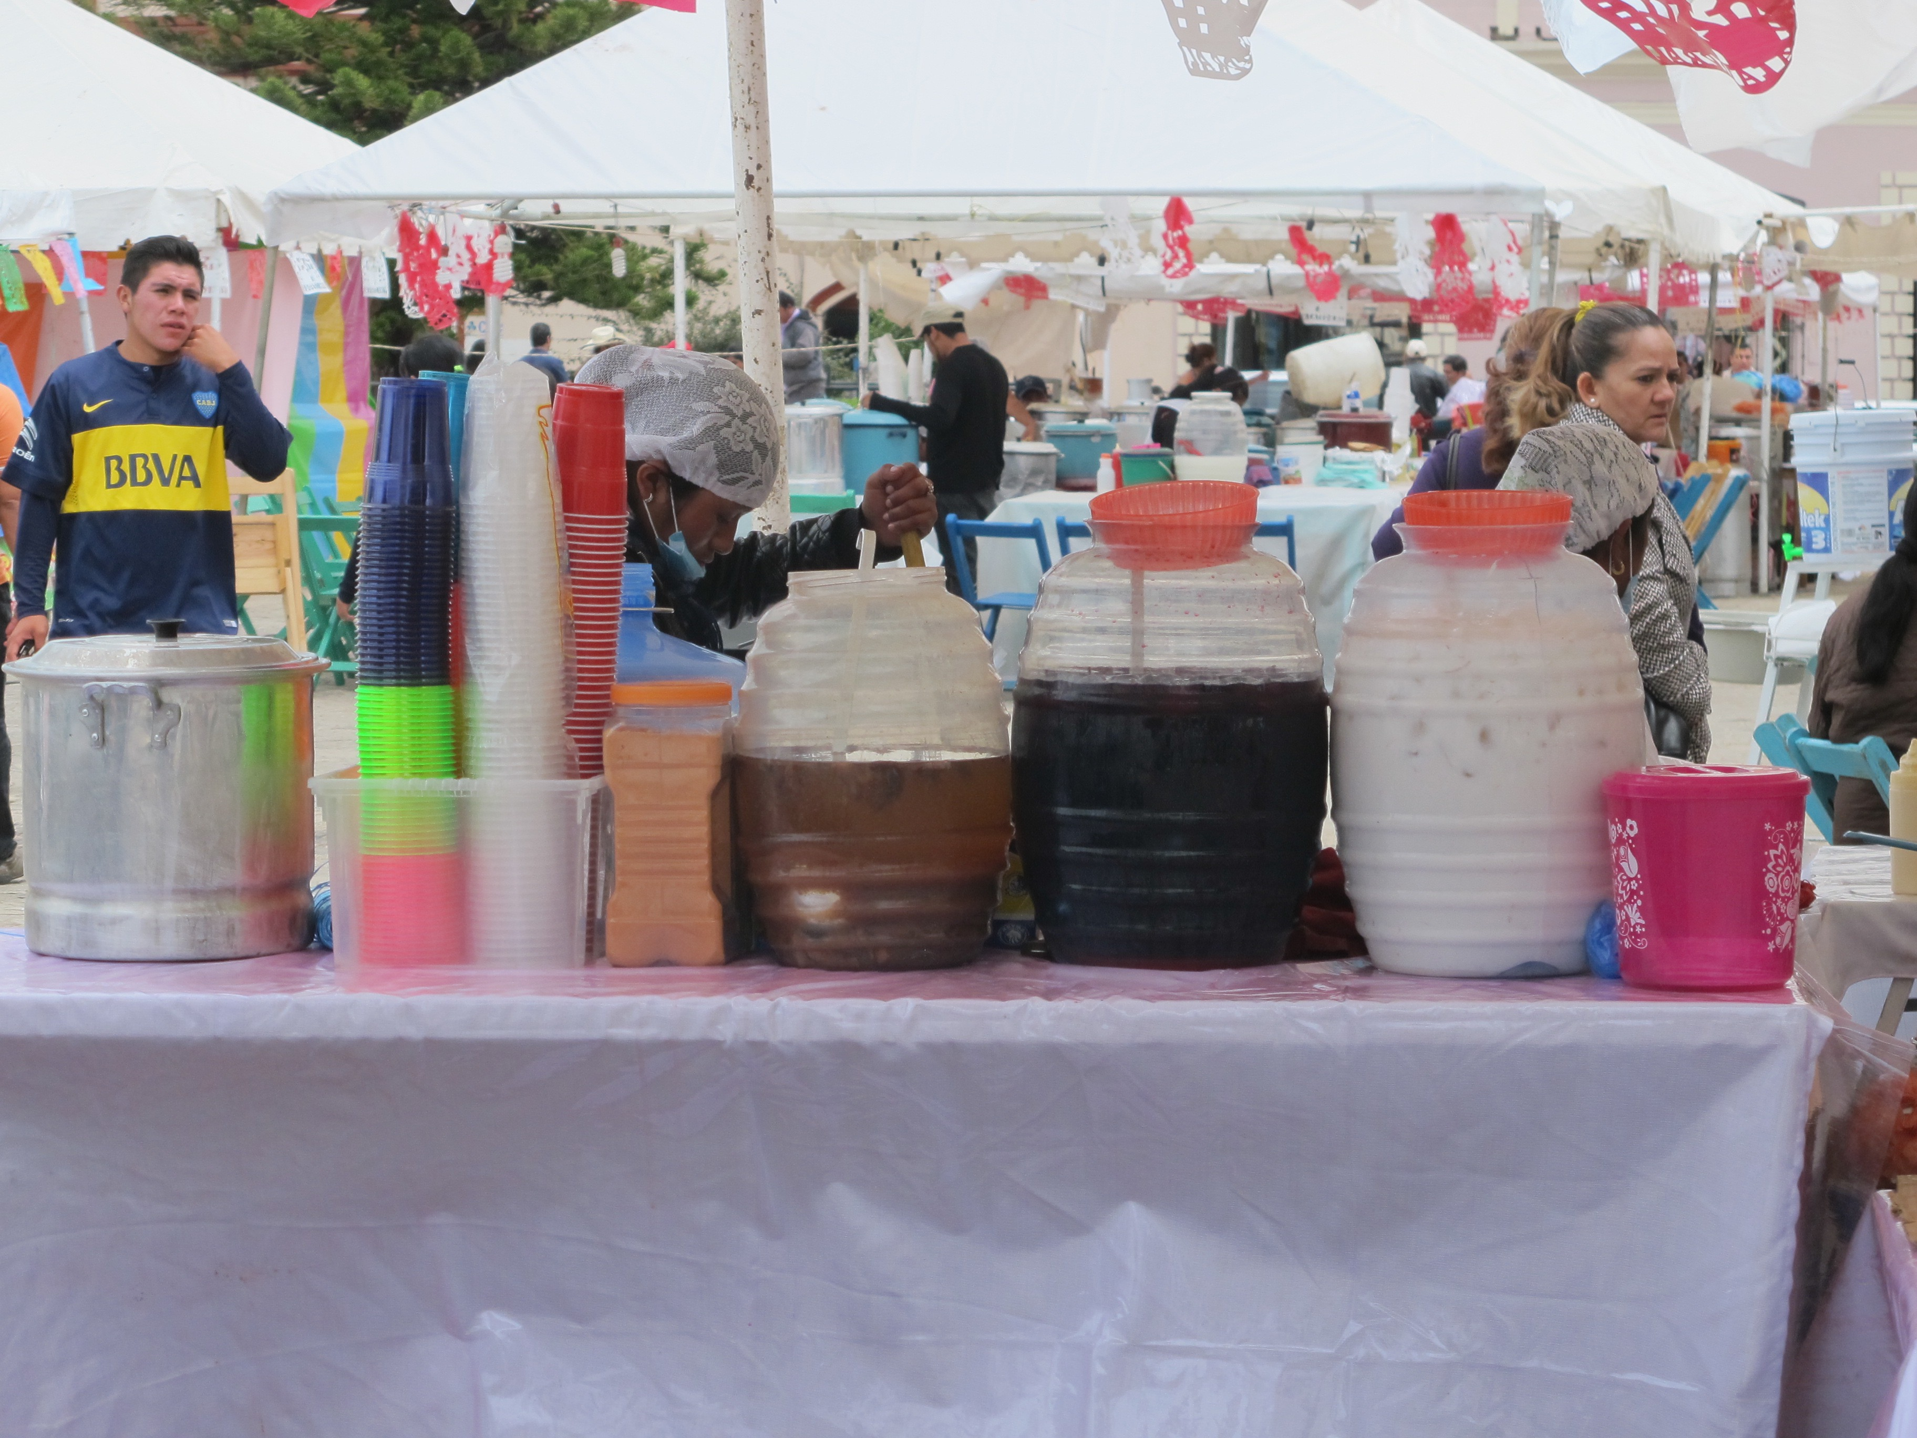
el agua fresca de jamaica
el tamarindo
la horchata

Slide 7
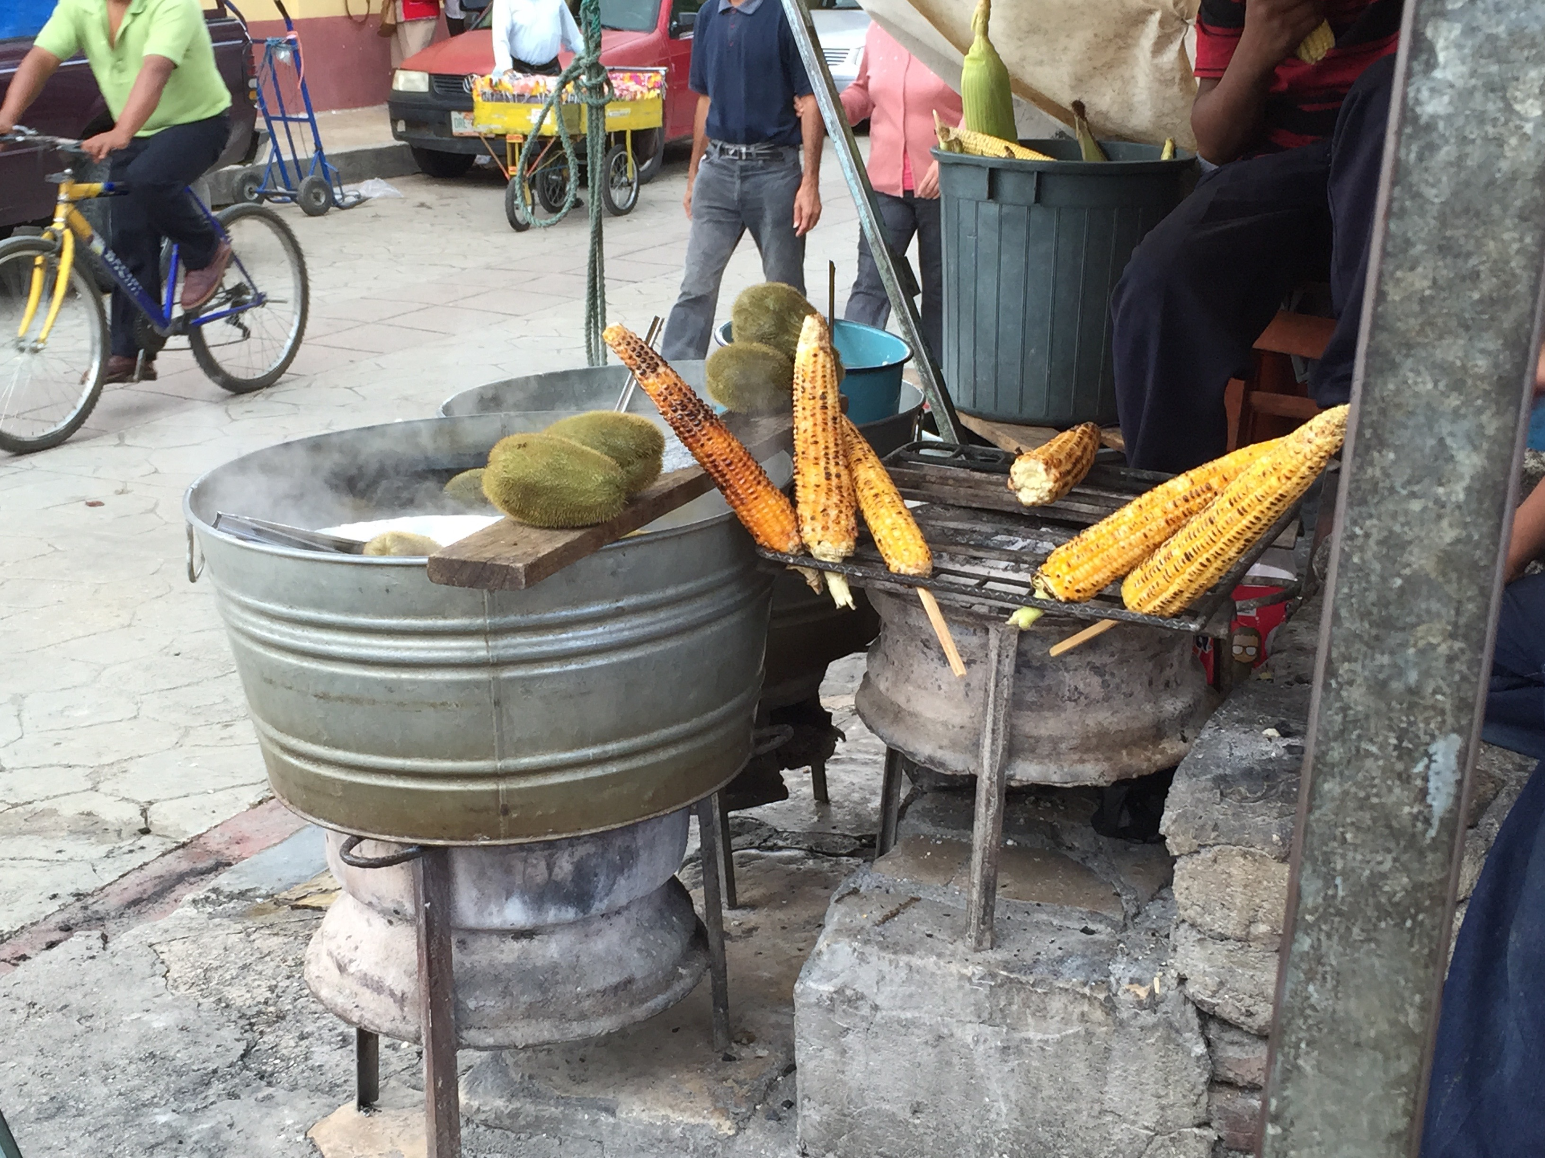
los elotes
la guanabana

Slide 8
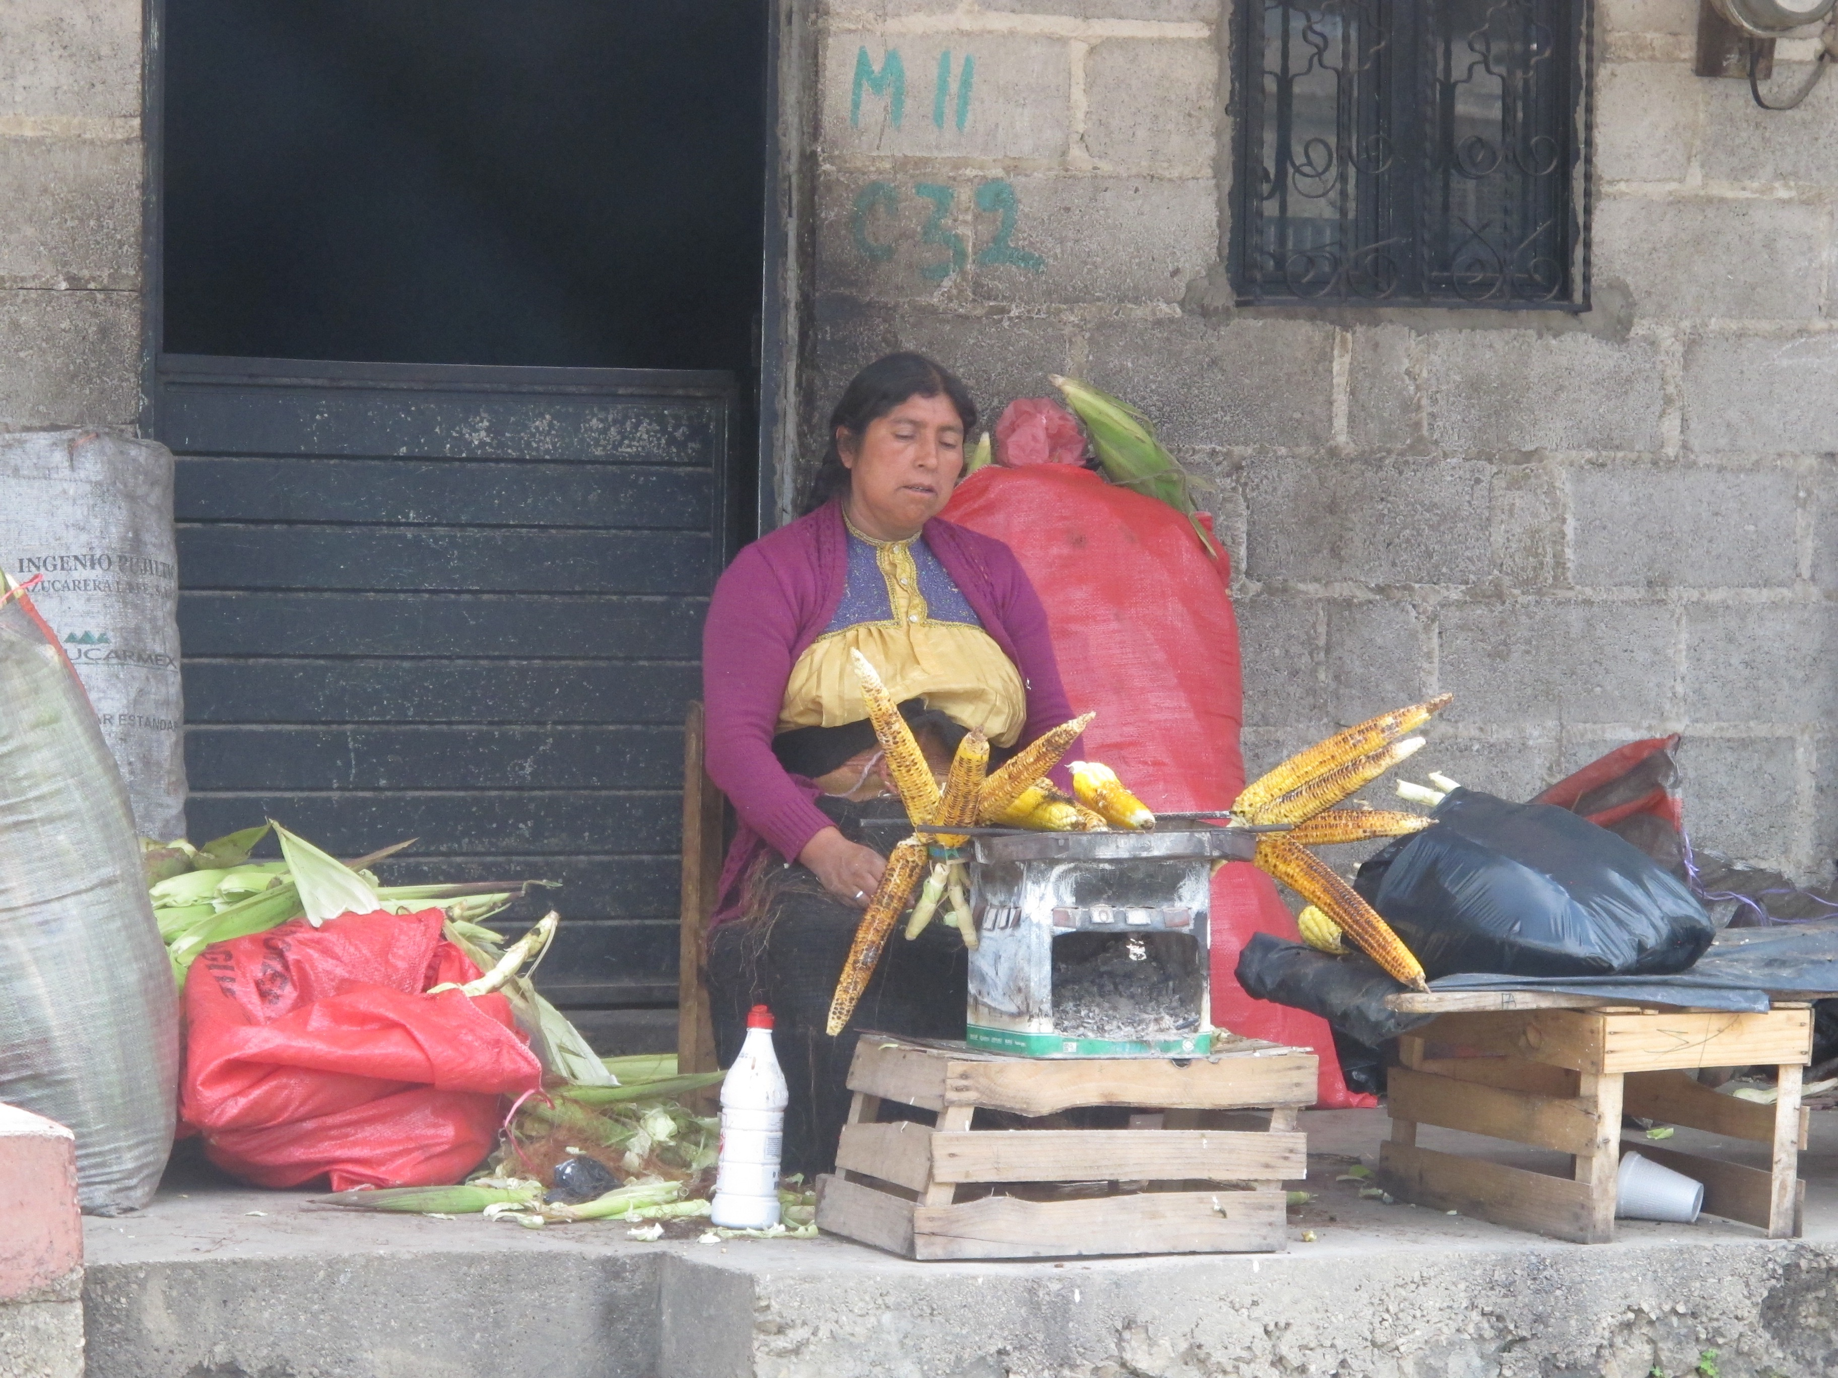
Una señora prepara los elotes.

Slide 9
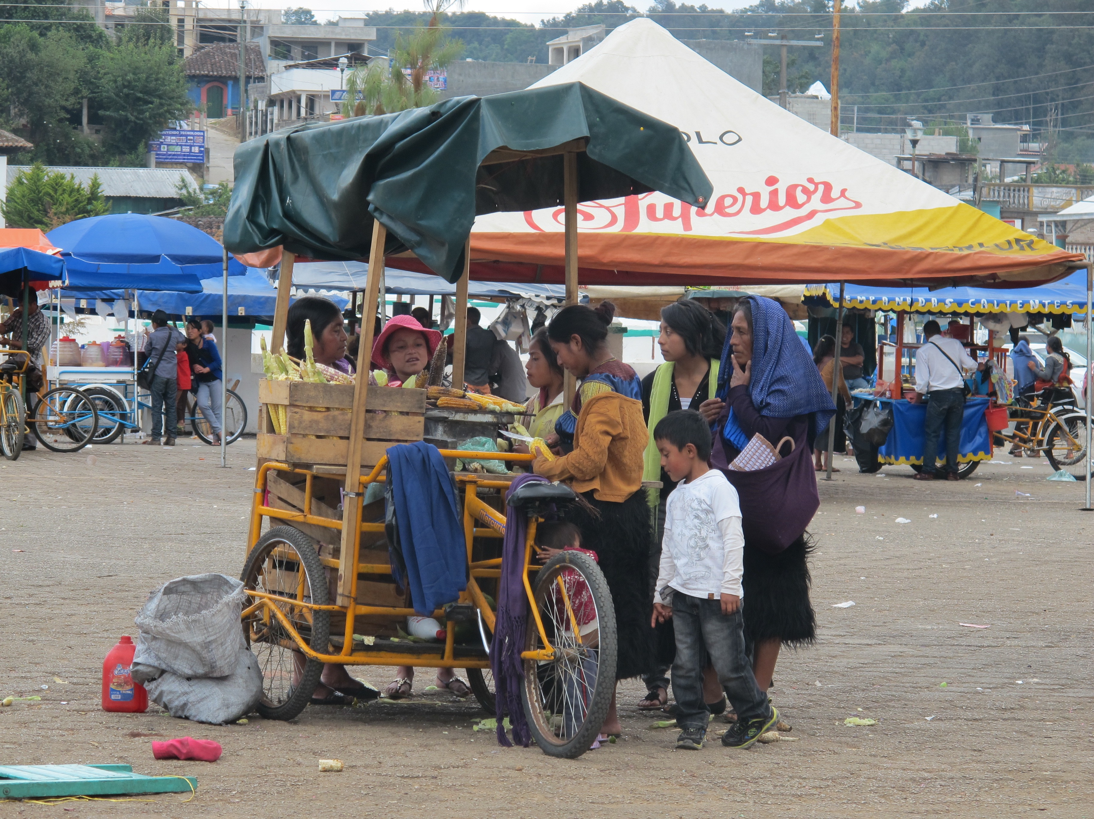

Slide 10
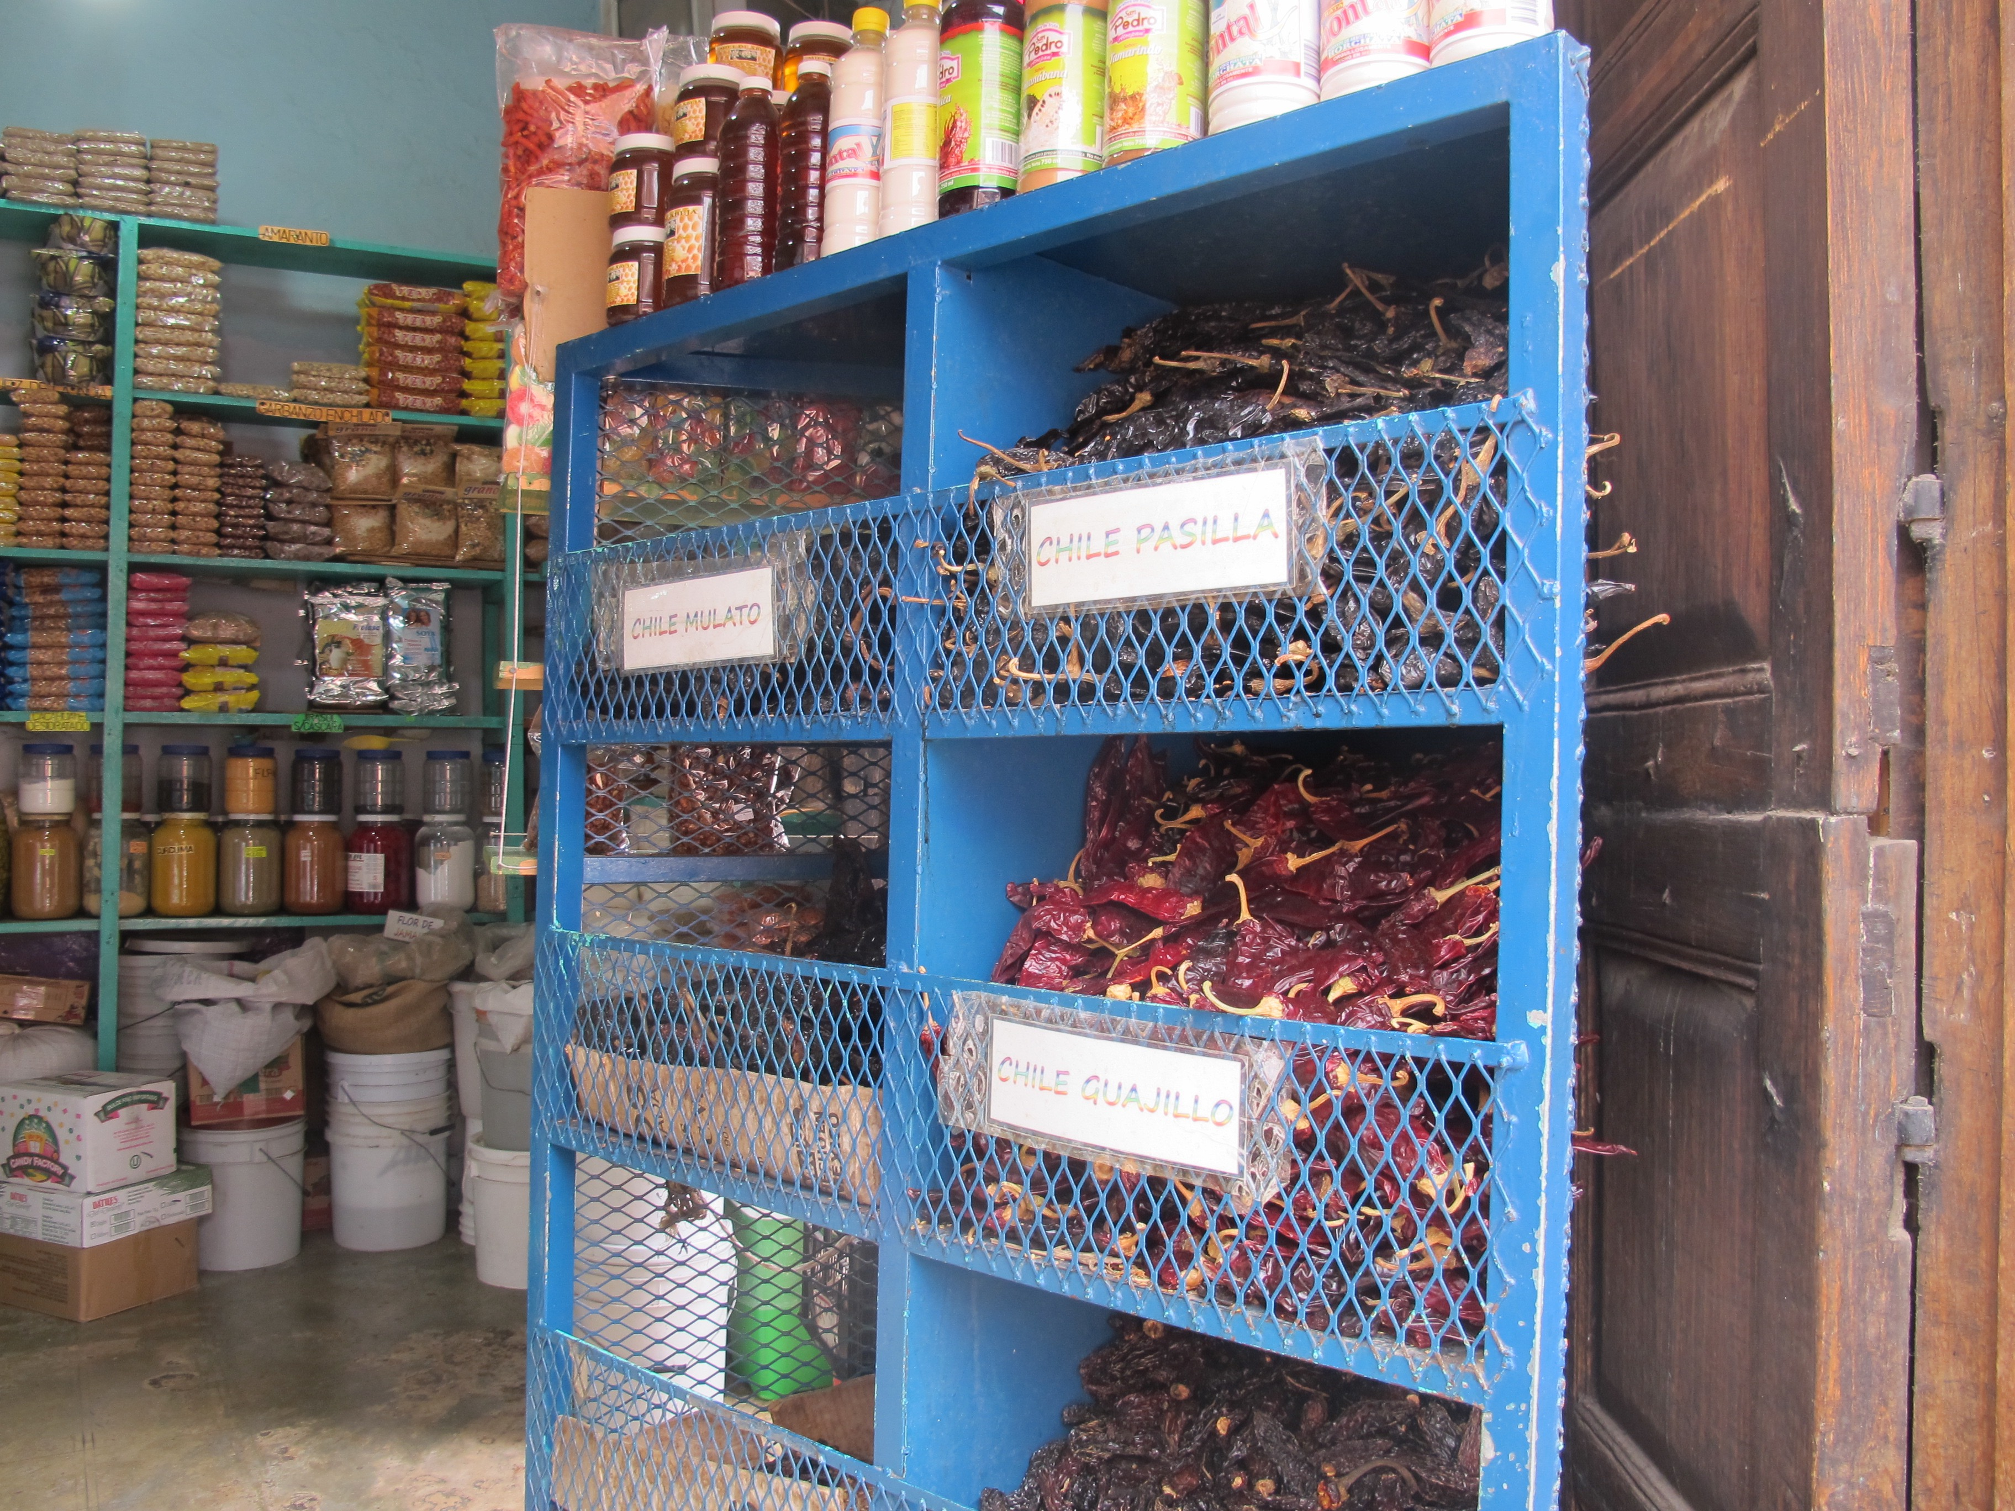
Una tiendita de chile.

Slide 11
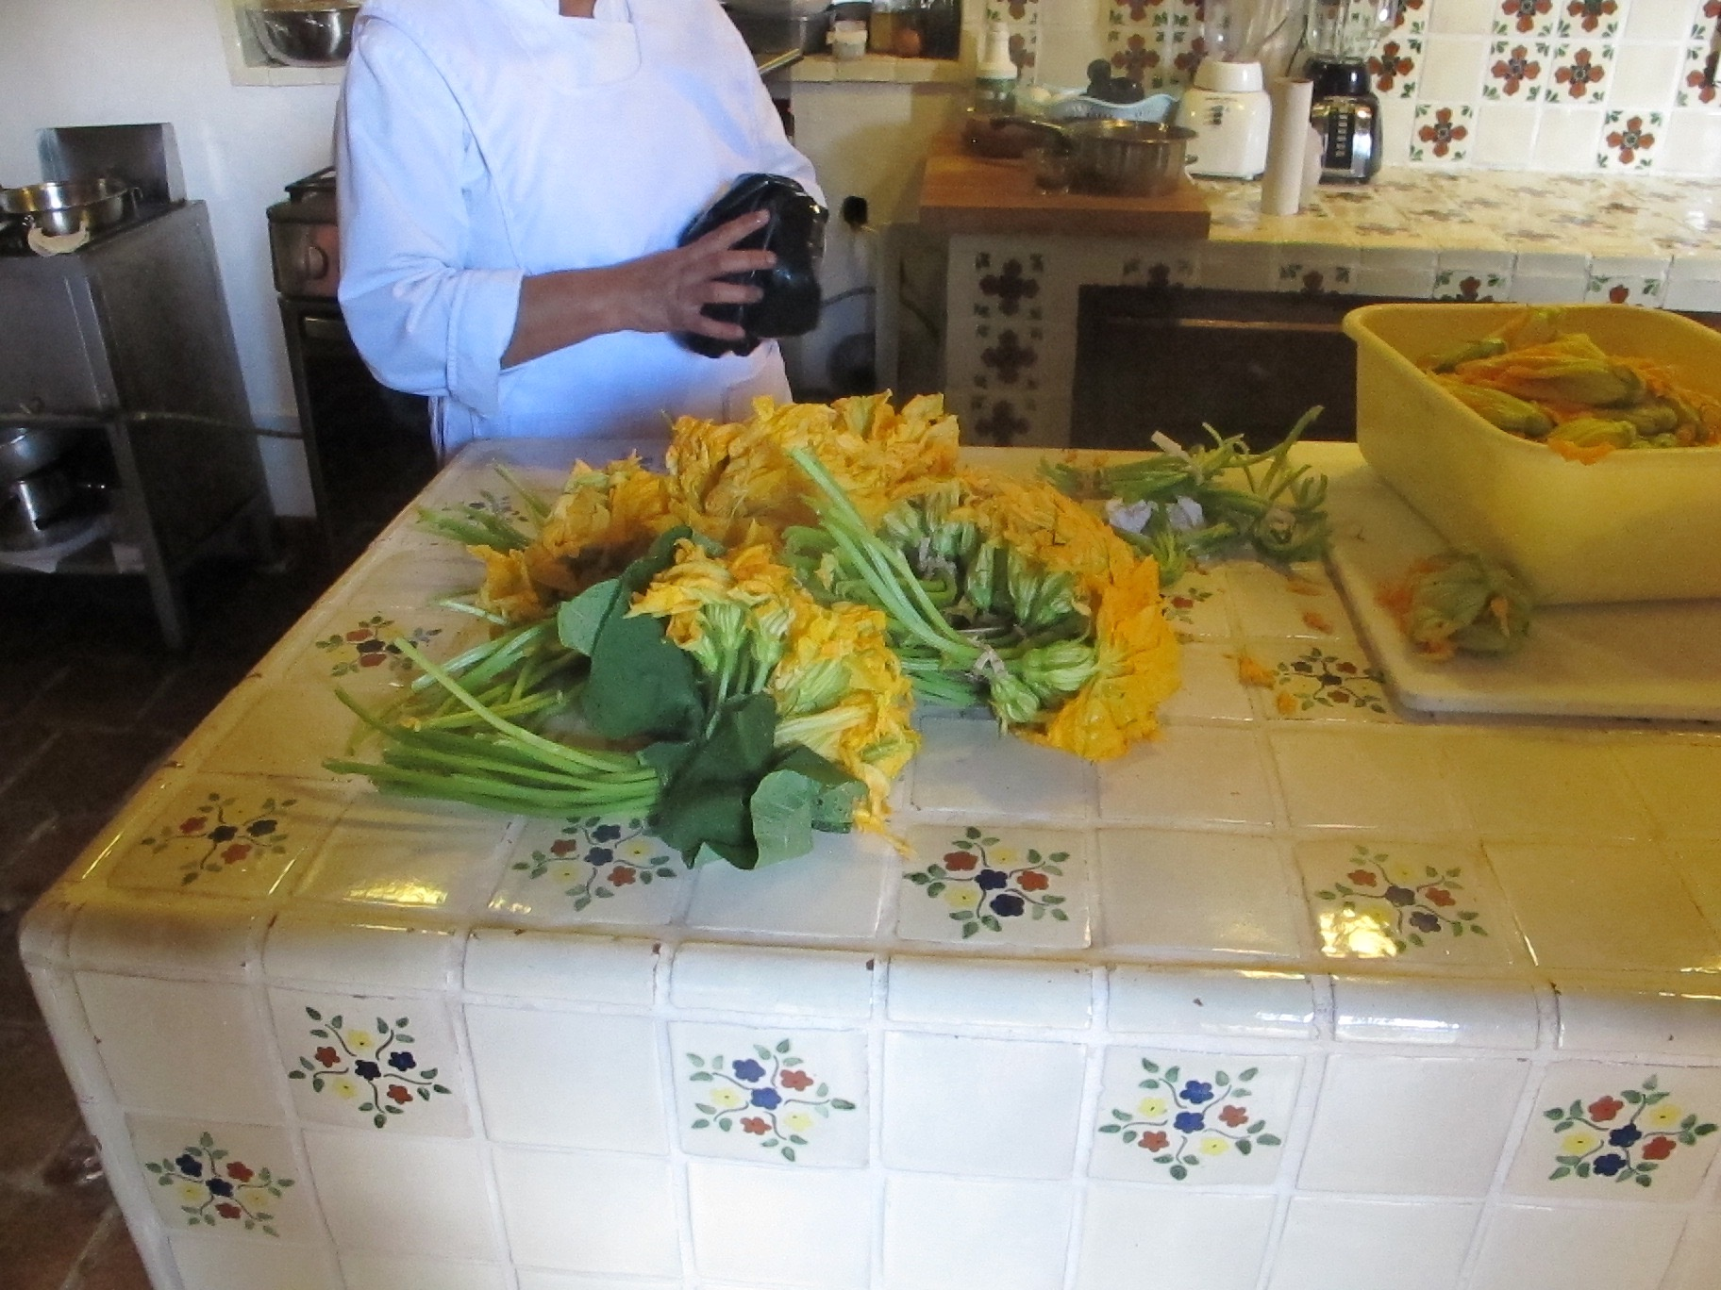
La cocinera esta preparando unas flores de calabaza.

Slide 12
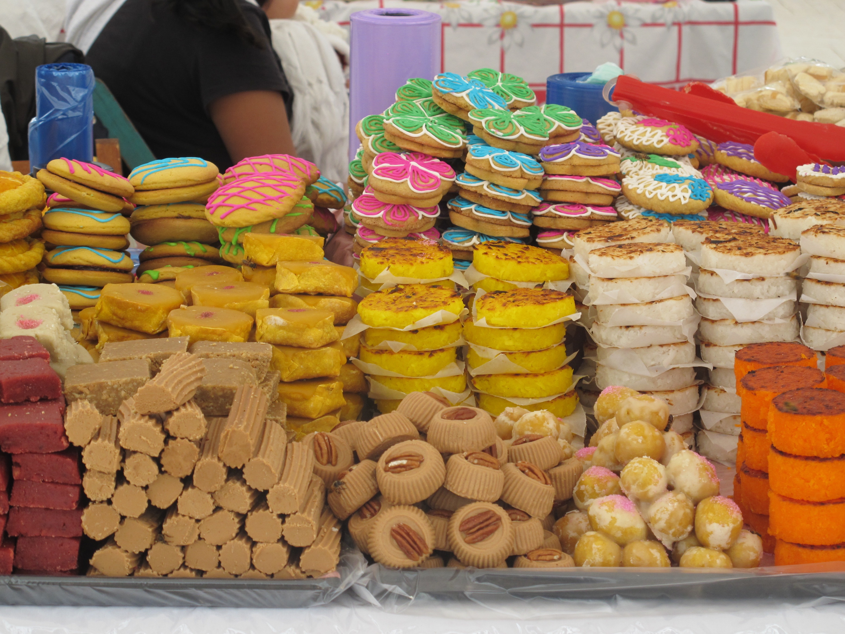

Slide 13
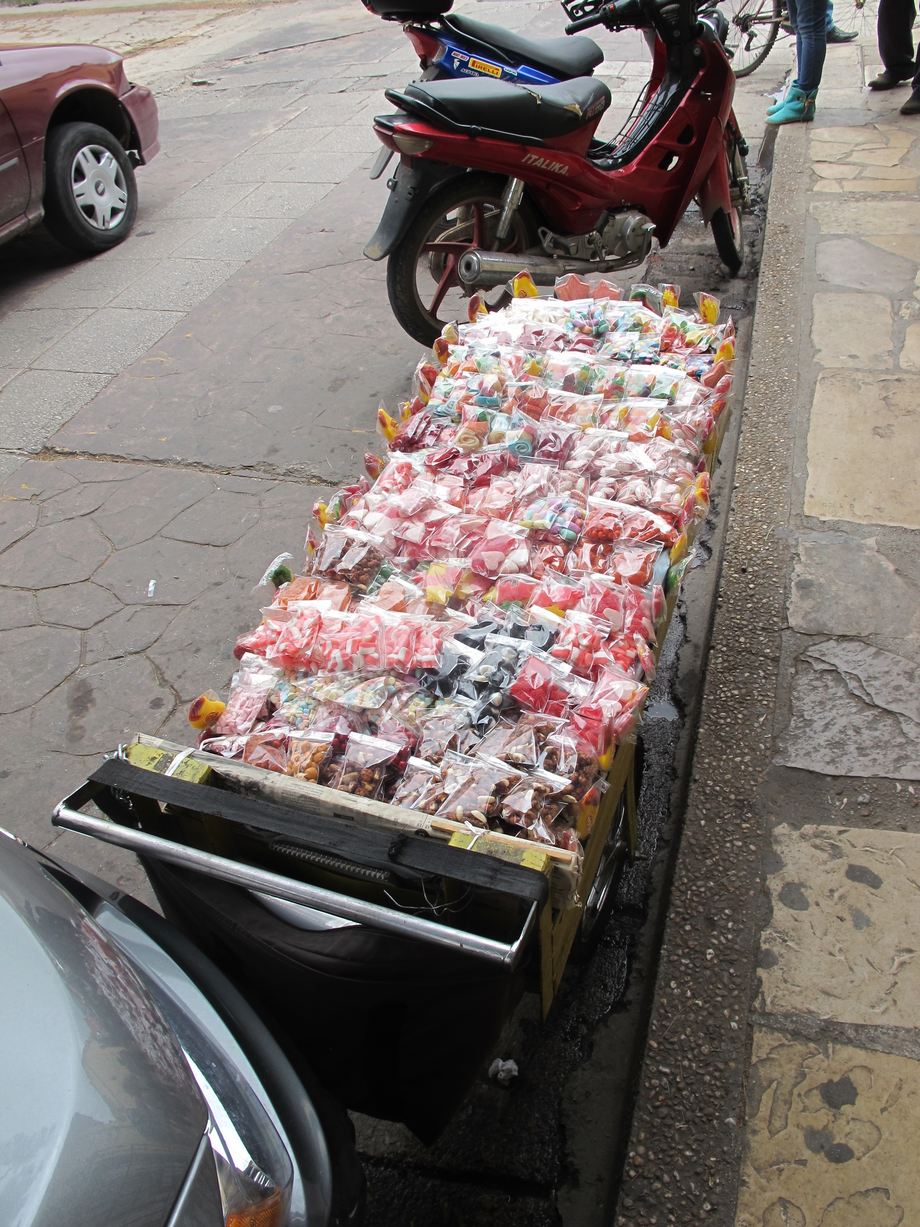

Slide 14
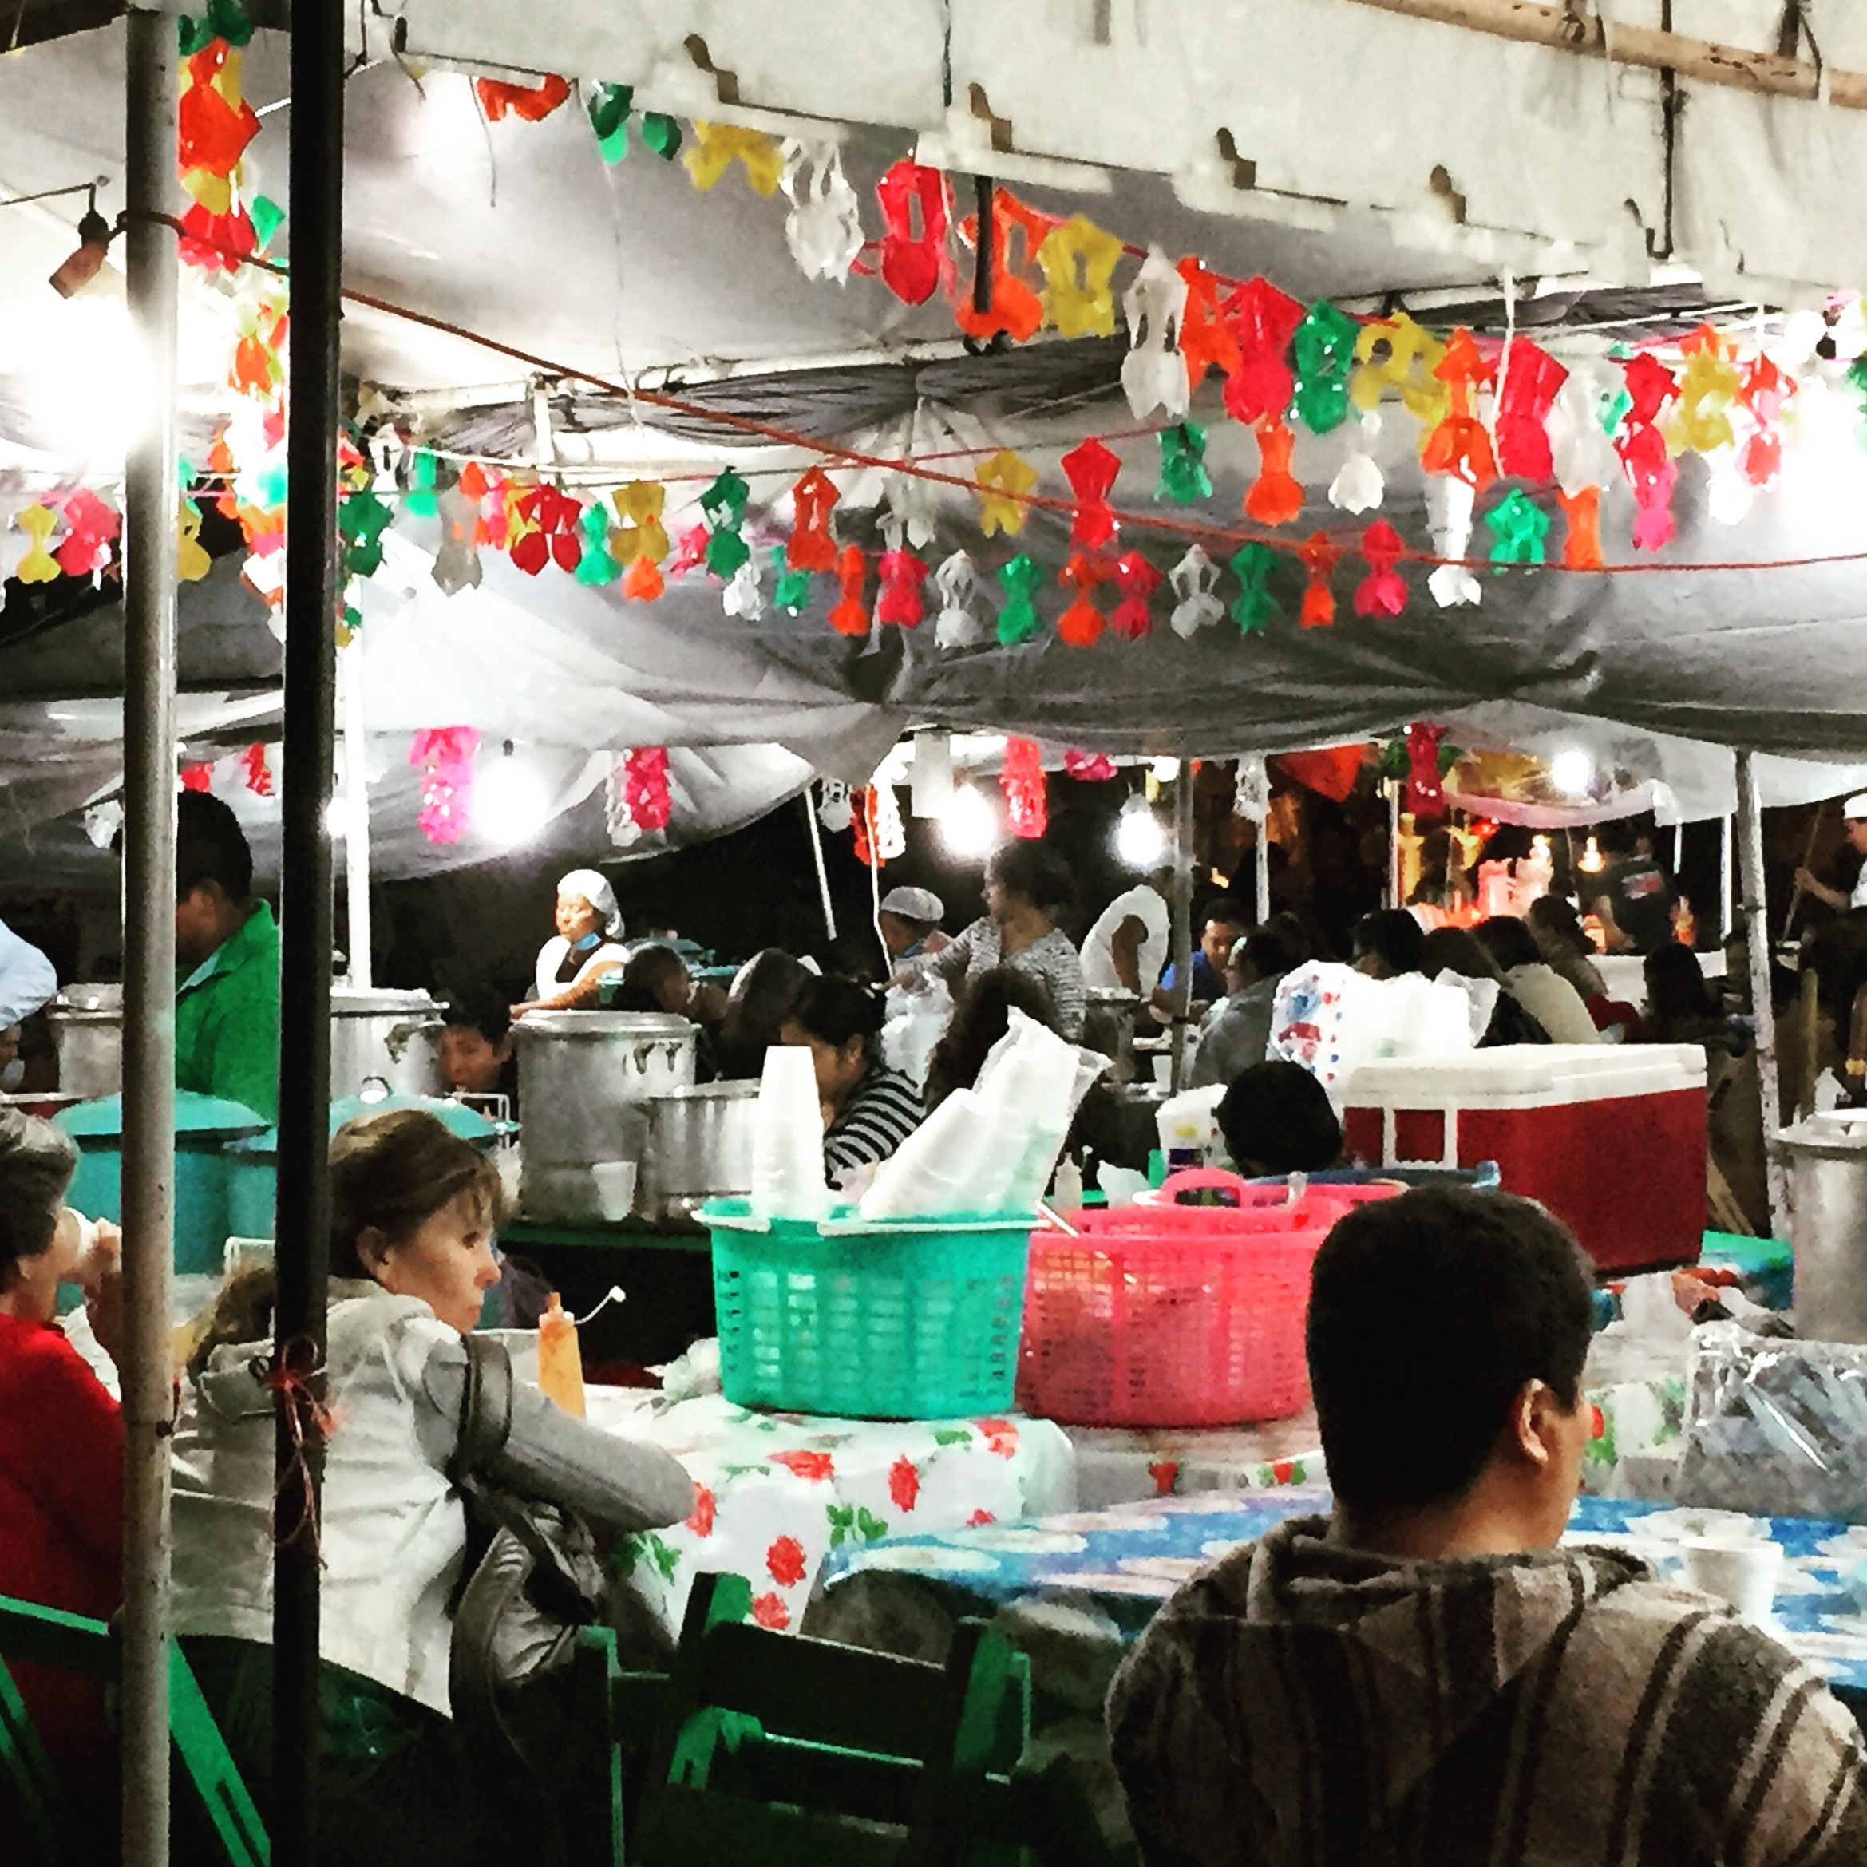

Slide 15
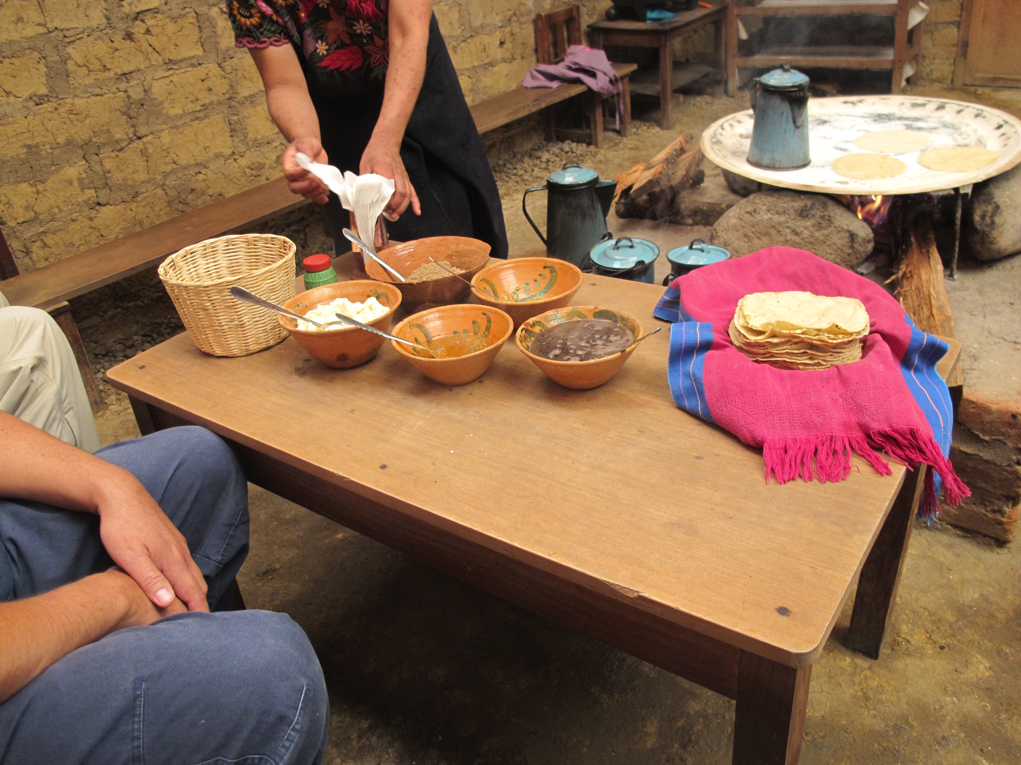
Una señora nos prepara unas quesadillas con unas tortillas de maíz, unos frijoes, queso, y salsa.

Slide 16
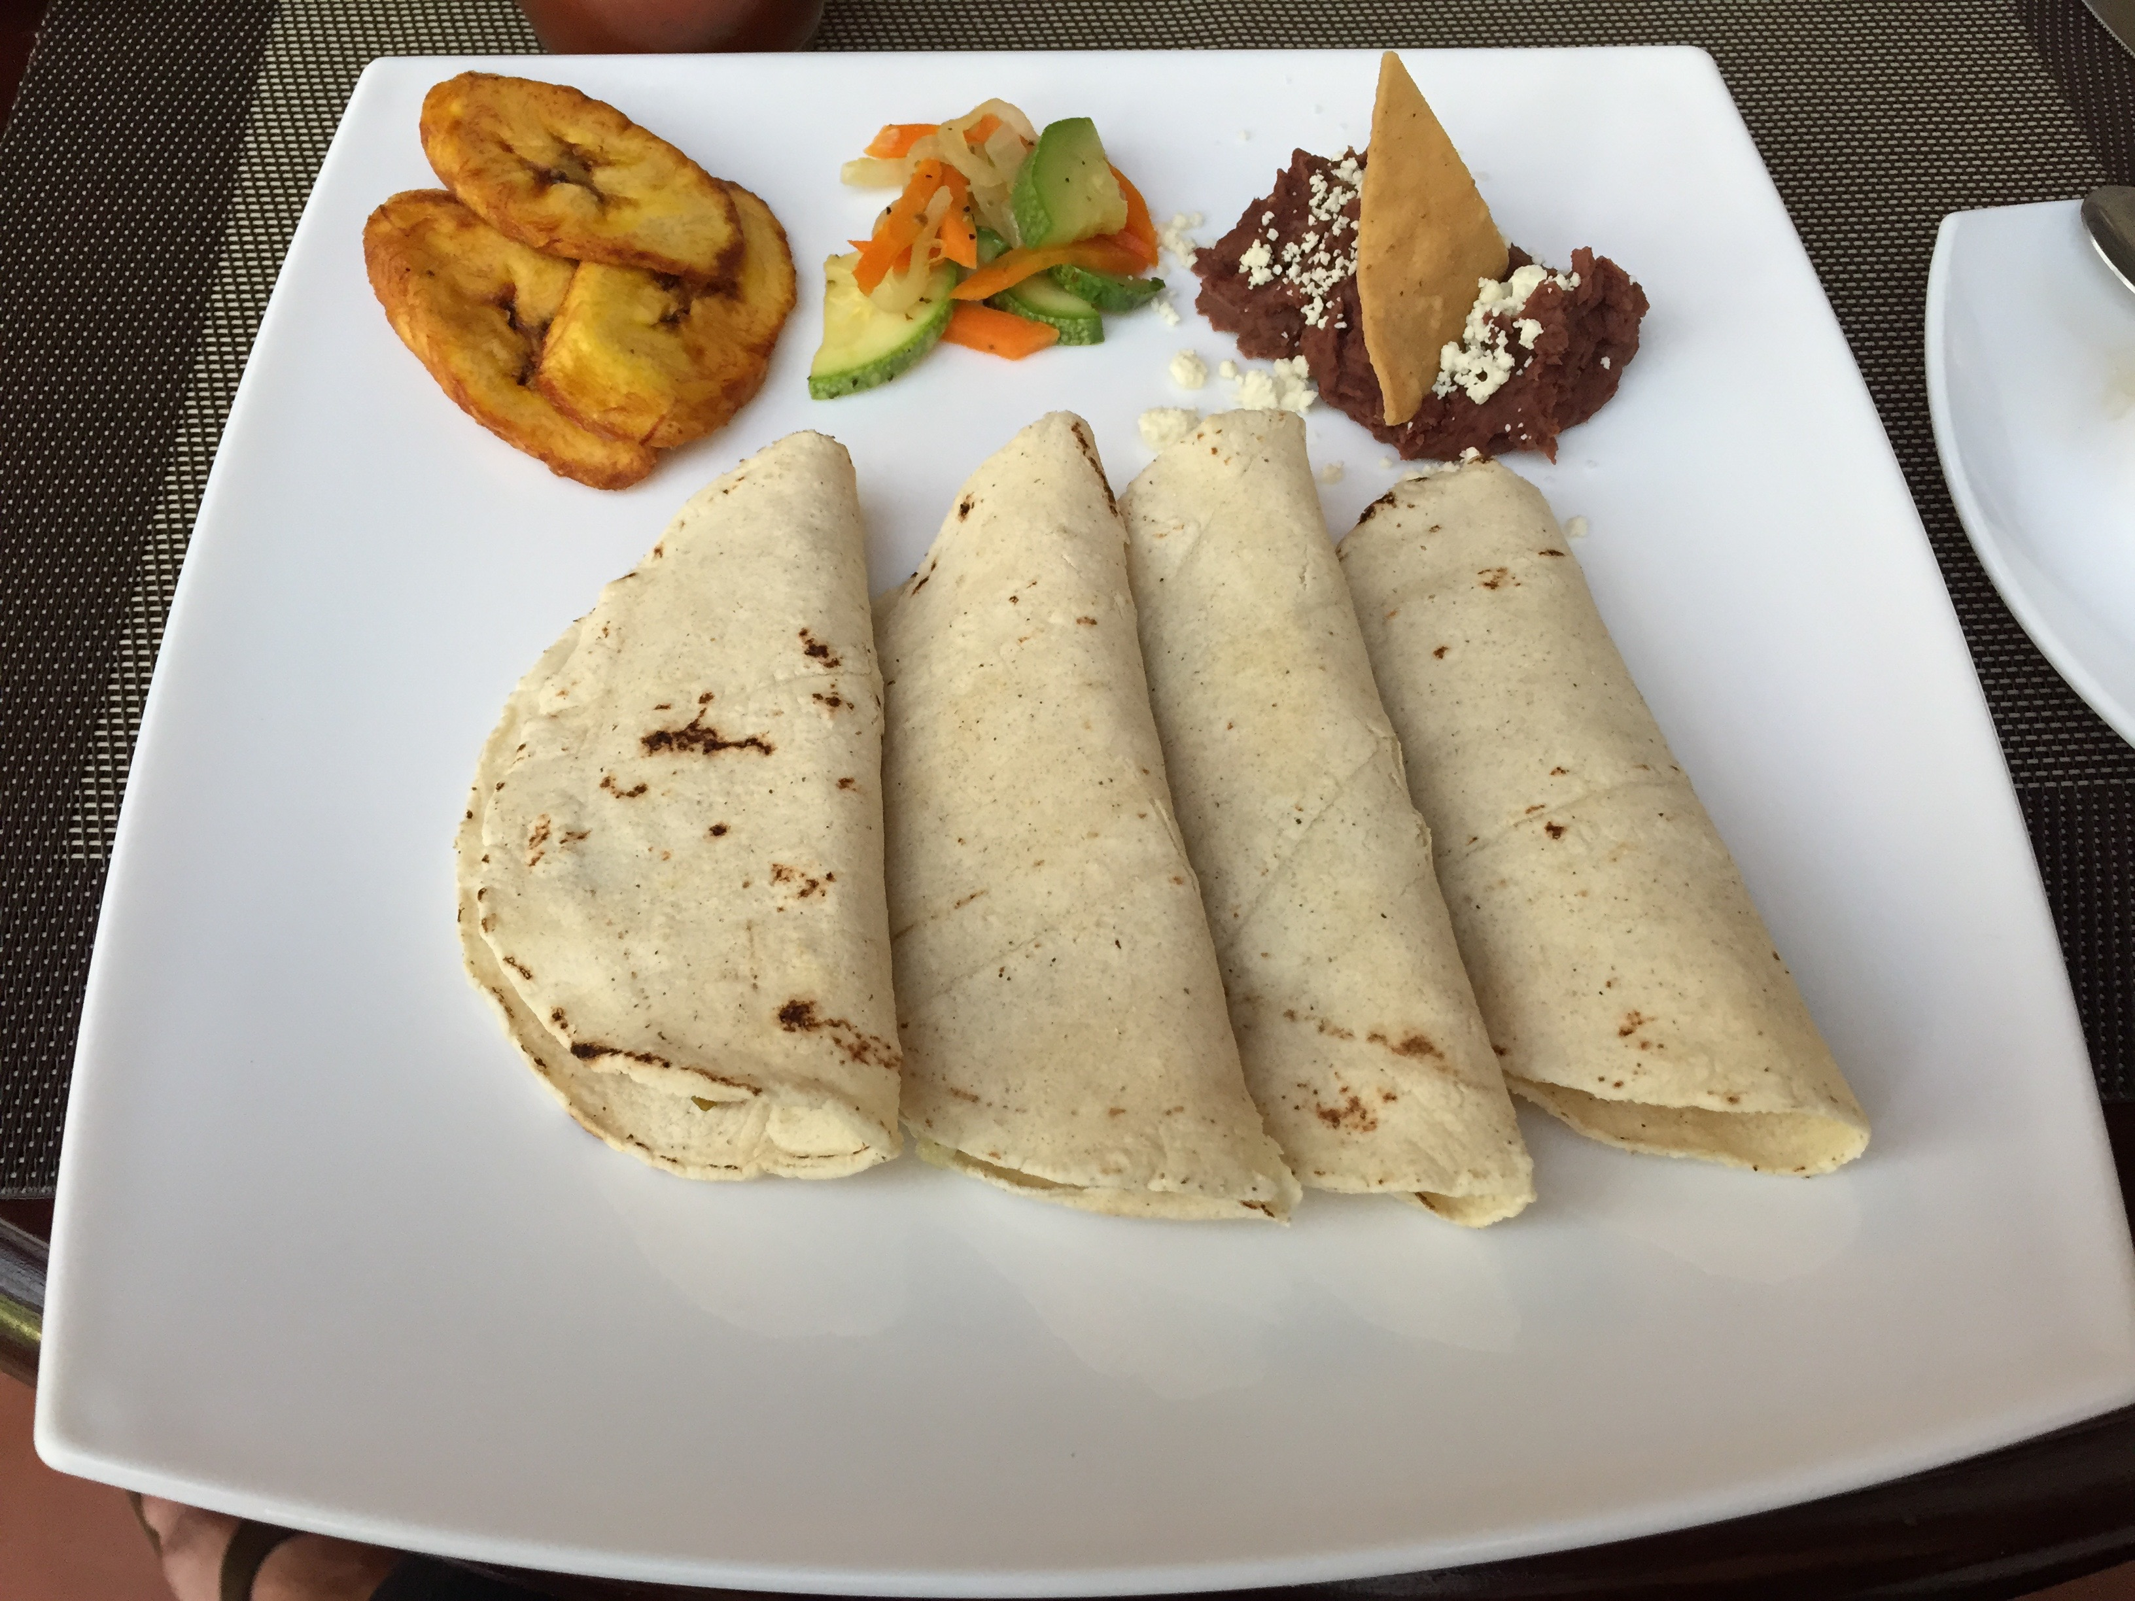
unas
verduras
unos verdes.
unos frijoles
Unas quesadillas de tortillas de maíz, queso, y flor de calabaza.

Slide 17
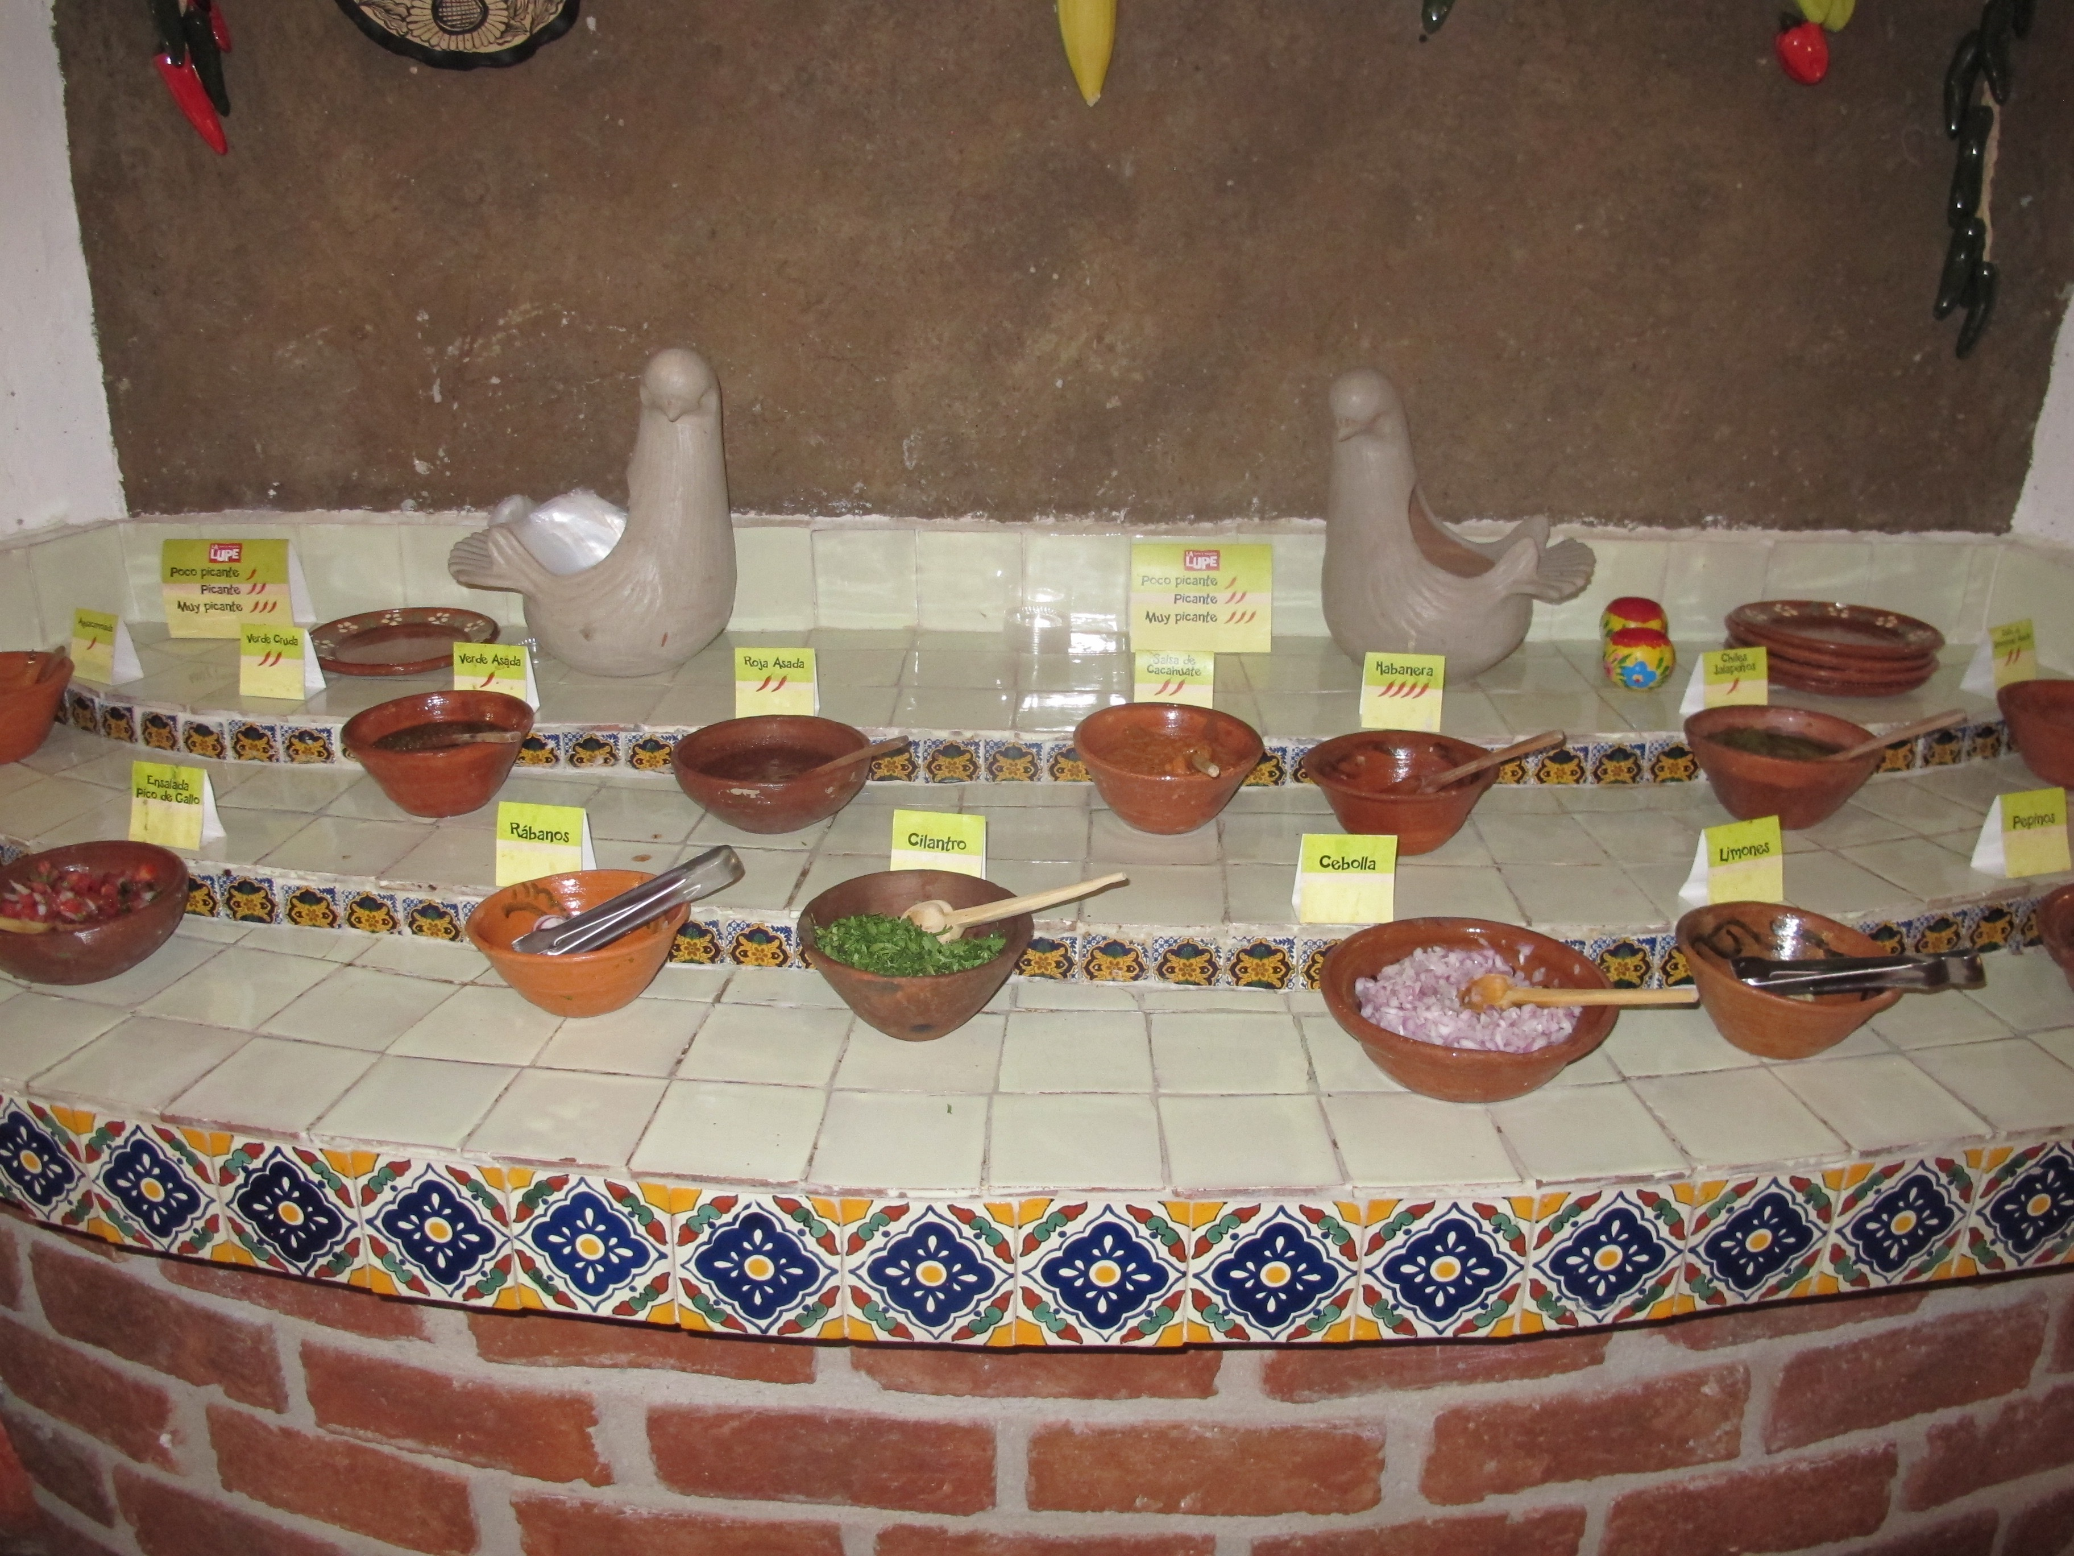
unas salsas

Slide 18
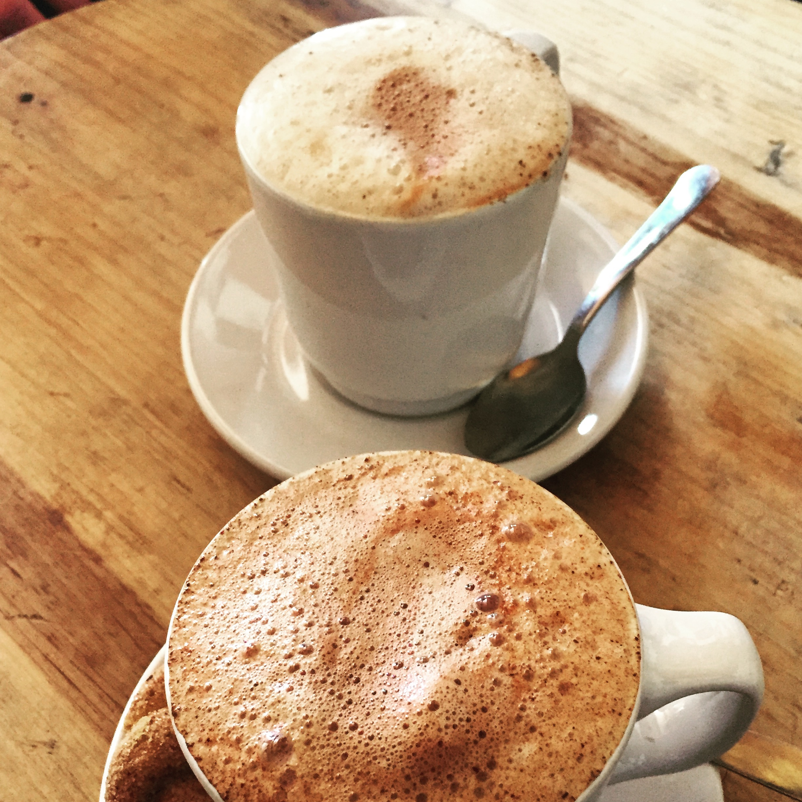
el café mexicana - café, leche, canela, y polvo de chile

